Slide 1
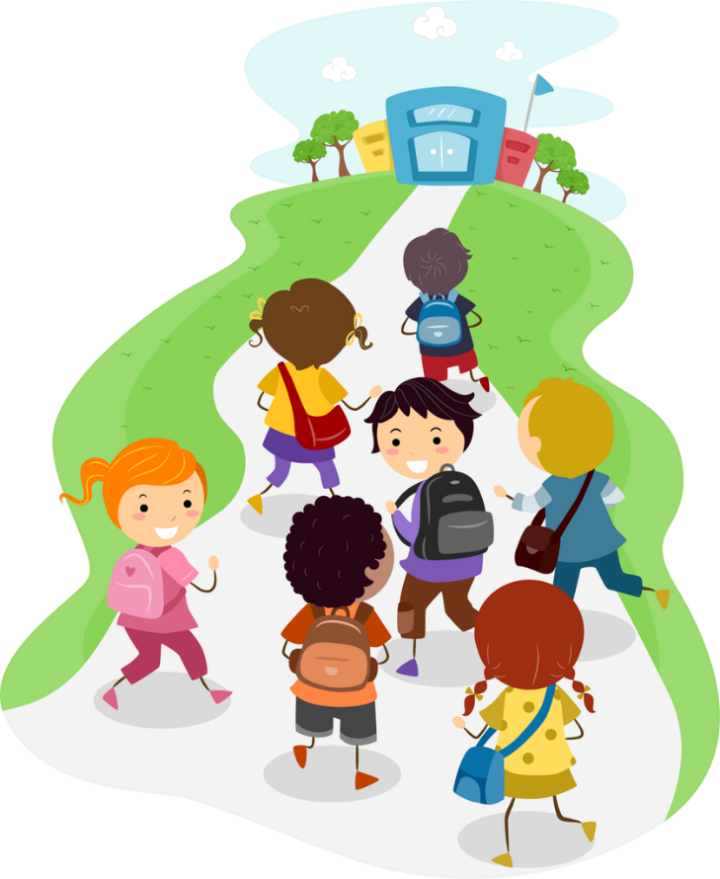
BUENOS DÍAS
KÍNDER B
JUEVES 01 ABRIL 2021

Slide 2
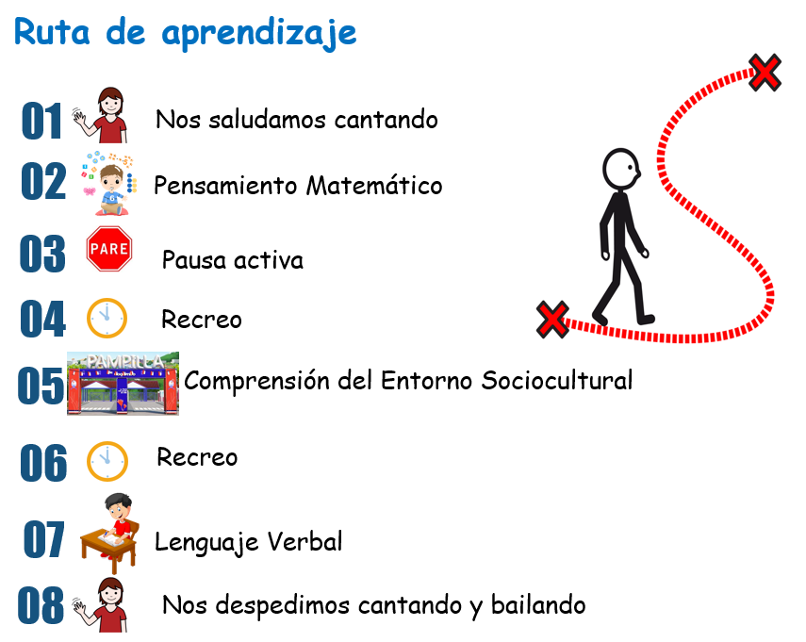

Slide 3
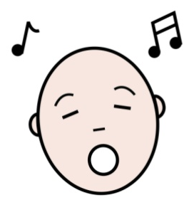
Nos saludamos cantando
Te invito a pinchar el siguiente icono para escuchar, cantar y ver la canción del saludo

Slide 4
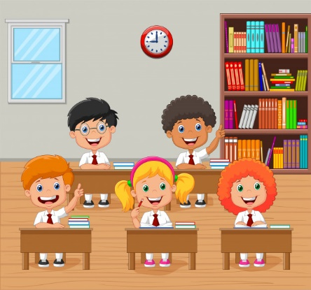
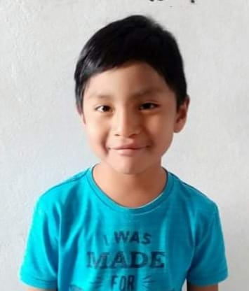
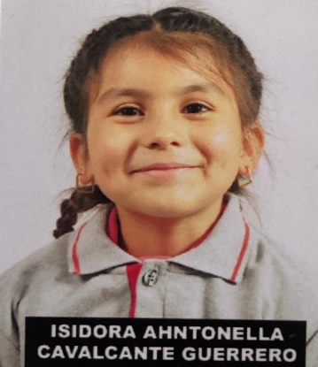
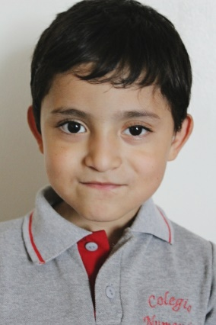
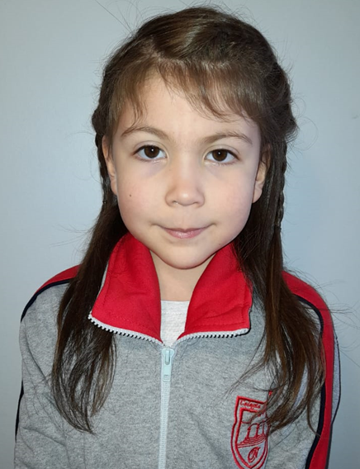
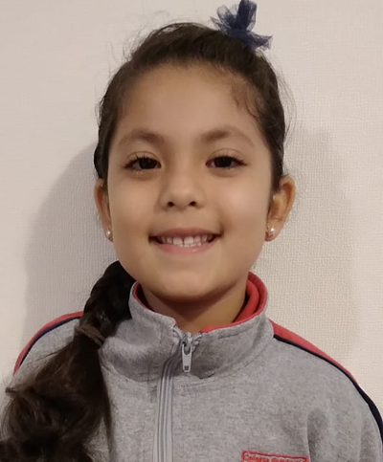
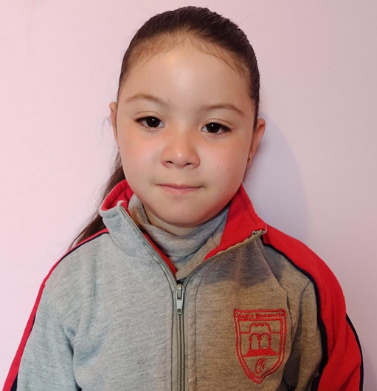
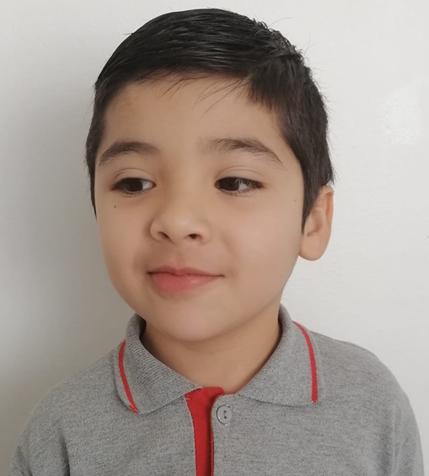
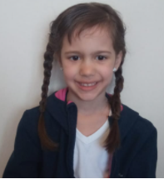
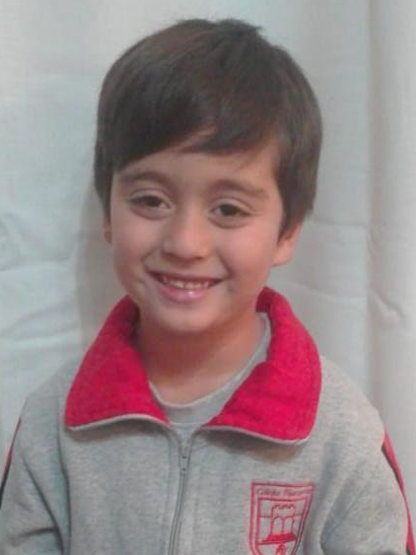
Vamos a ver quién vino el día de hoy
Activa tu micrófono al escuchar tu nombre y levanta la mano respondiendo presente

Slide 5
¿Qué día de la semana es hoy?
LUNES
MARTES
MIÉRCOLES
JUEVES
VIERNES
SÁBADO
DOMINGO
JUEVES
Te invito a pinchar el siguiente icono para escuchar, cantar y ver la canción de los días de la semana

Slide 6
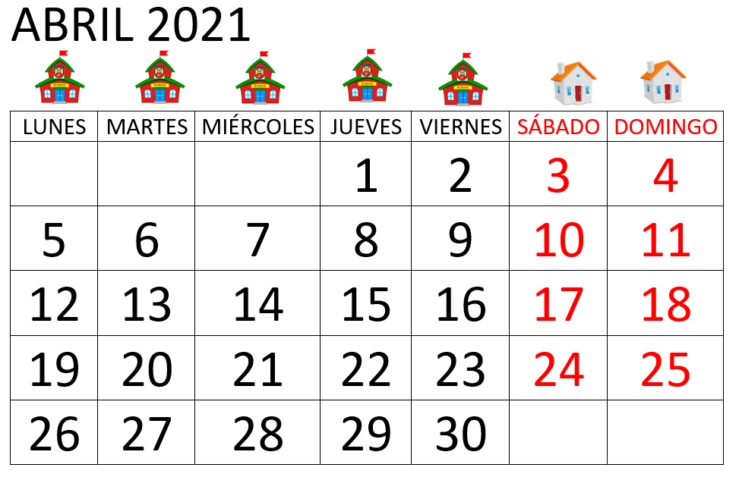
CALENDARIO
JUEVES
1

Slide 7
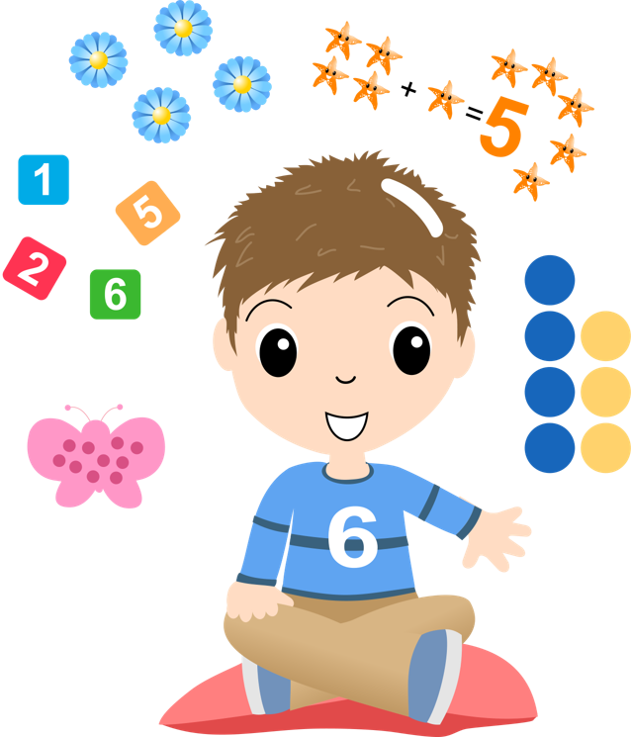
PENSAMIENTO MATEMÁTICO
HABILIDAD: CREAR PATRONES

Slide 8
RECORDEMOS
¿Qué son los patrones?
Un patrón es una secuencia que
Se repite con un orden establecido
Existen patrones visuales, auditivos e incluso de movimiento

Slide 9
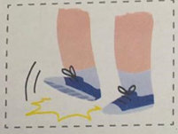
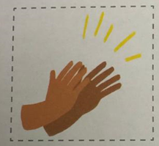
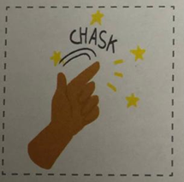
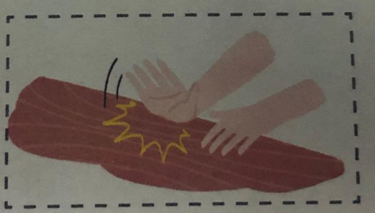
ACTIVIDAD EN CLASES
“Juguemos con los patrones”
Elige 3 movimientos y crea tu patrón para bailar

Slide 14
ACTIVIDAD EN CLASES
¿Cómo quedó tu patrón?

Slide 15
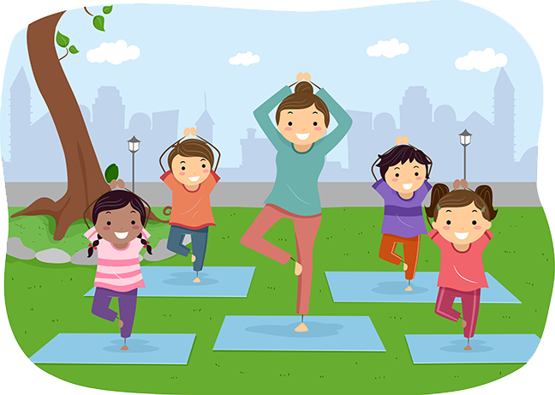
Pausa Activa

Slide 16
RECREO
09:40 – 09:50 am
Apaga tu cámara y el micrófono por 10 minutos

Slide 17
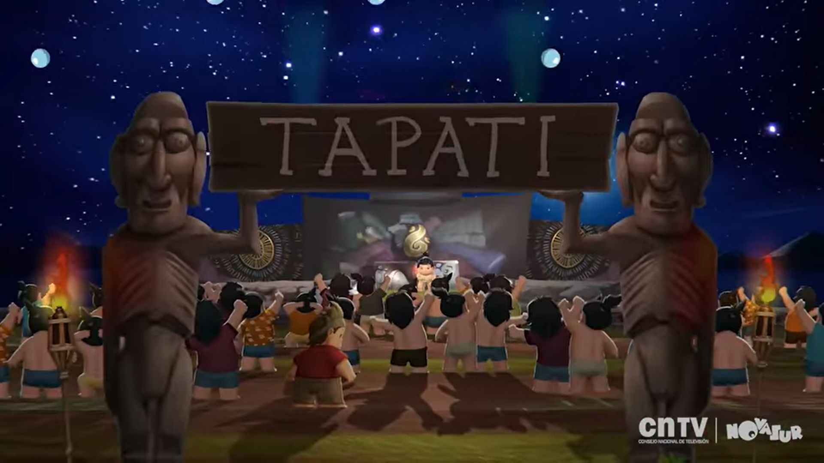
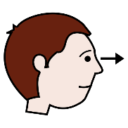
COMPRENSIÓN DEL ENTORNO SOCIOCULTURAL
“LA FIESTA TAPATI RAPA NUI”
HABILIDAD: COMUNICAR RELATOS SOCIALES
Observa y escucha atentamente el siguiente video

Slide 18
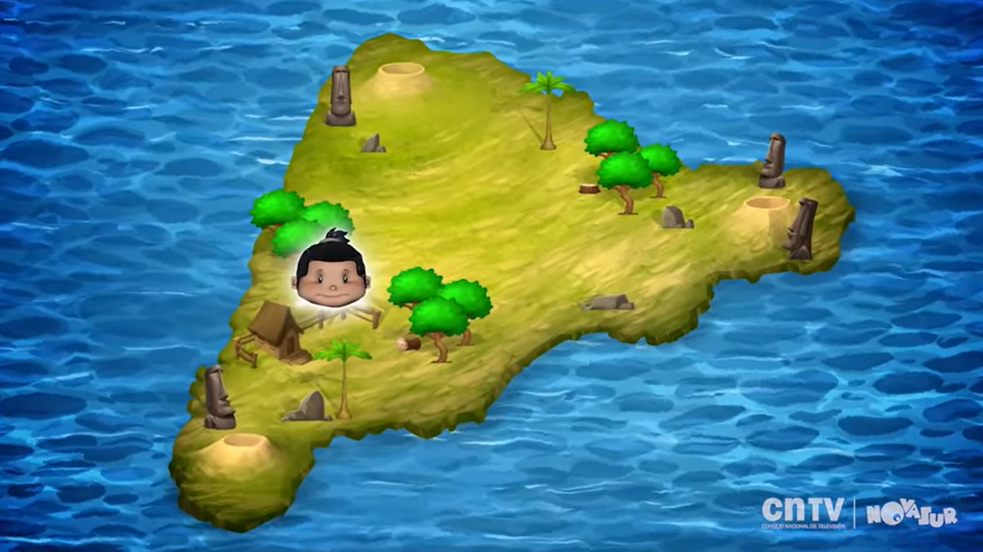
Esta celebración se realiza en una isla en medio del Océano Pacífico

Slide 19
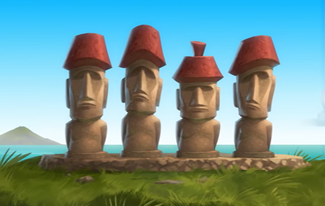
¿Por qué se realiza esta celebración?
Esta celebración se realiza para fomenter la cultura Rapa Nui.

Slide 20
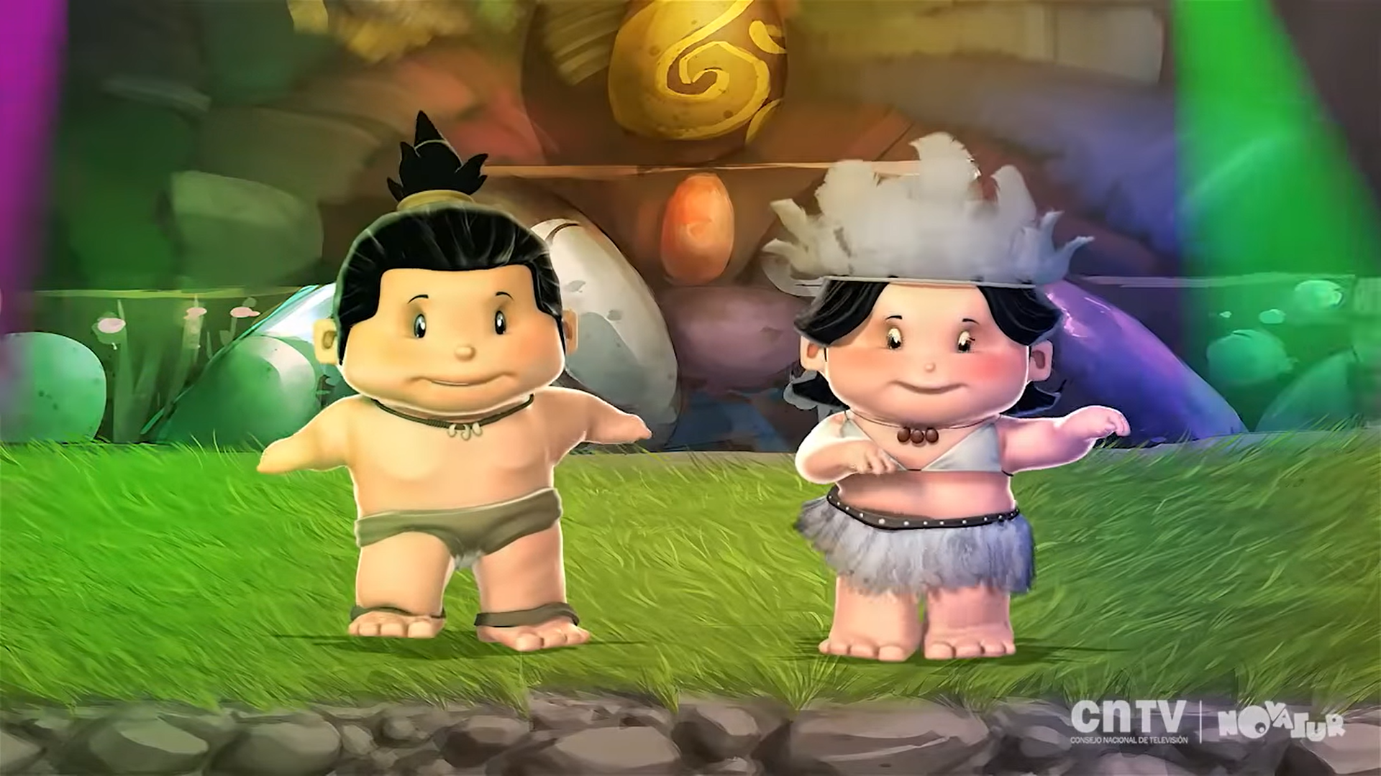
¿Cómo celebran está fiesta?
Competencias de baile

Slide 21
¿Cómo celebran está fiesta?
Eligen una al rey y la reina de la isla

Slide 22
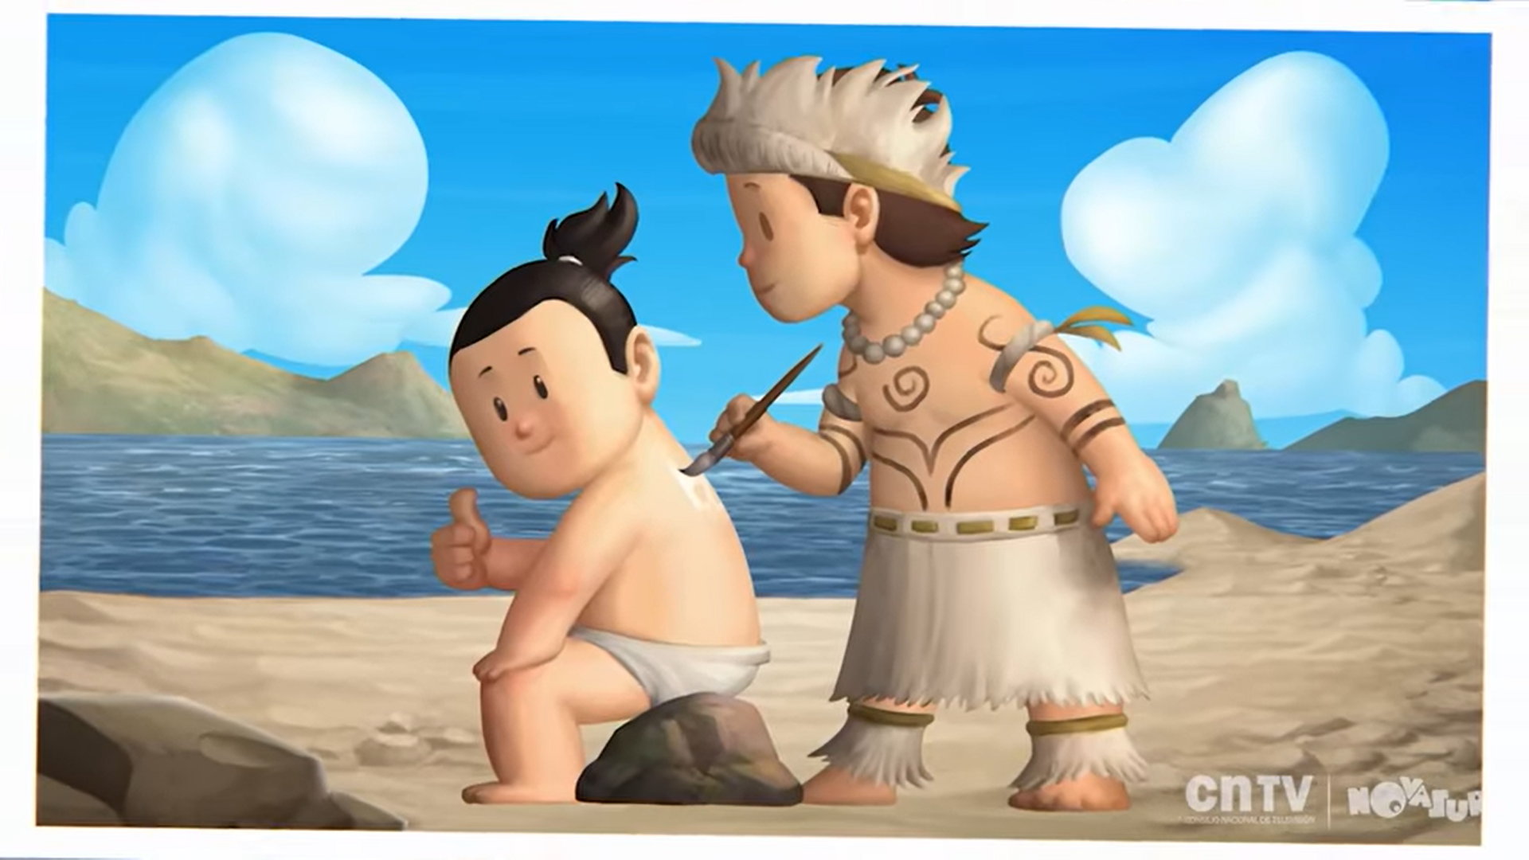
¿Cómo celebran está fiesta?
Pintando sus cuerpos

Slide 23
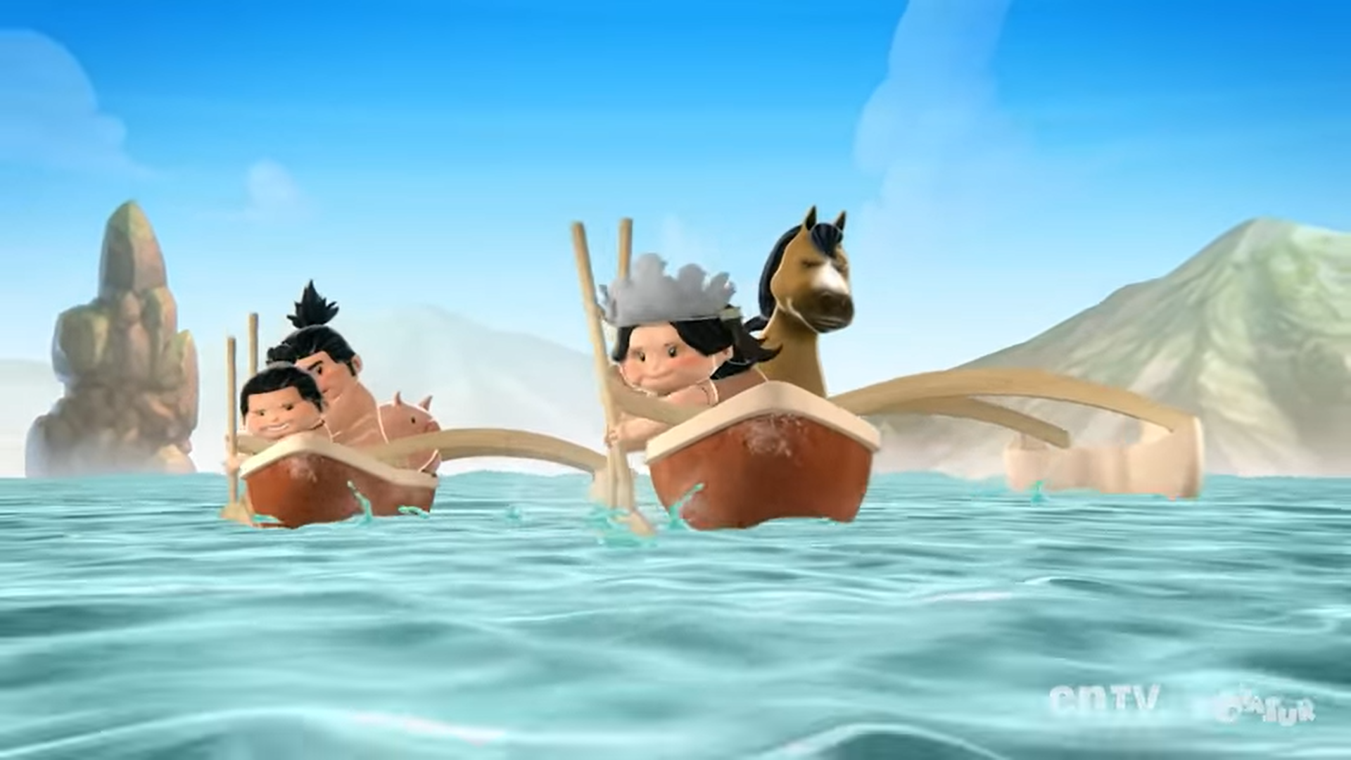
¿Cómo celebran está fiesta?
Competencias de Remo

Slide 24
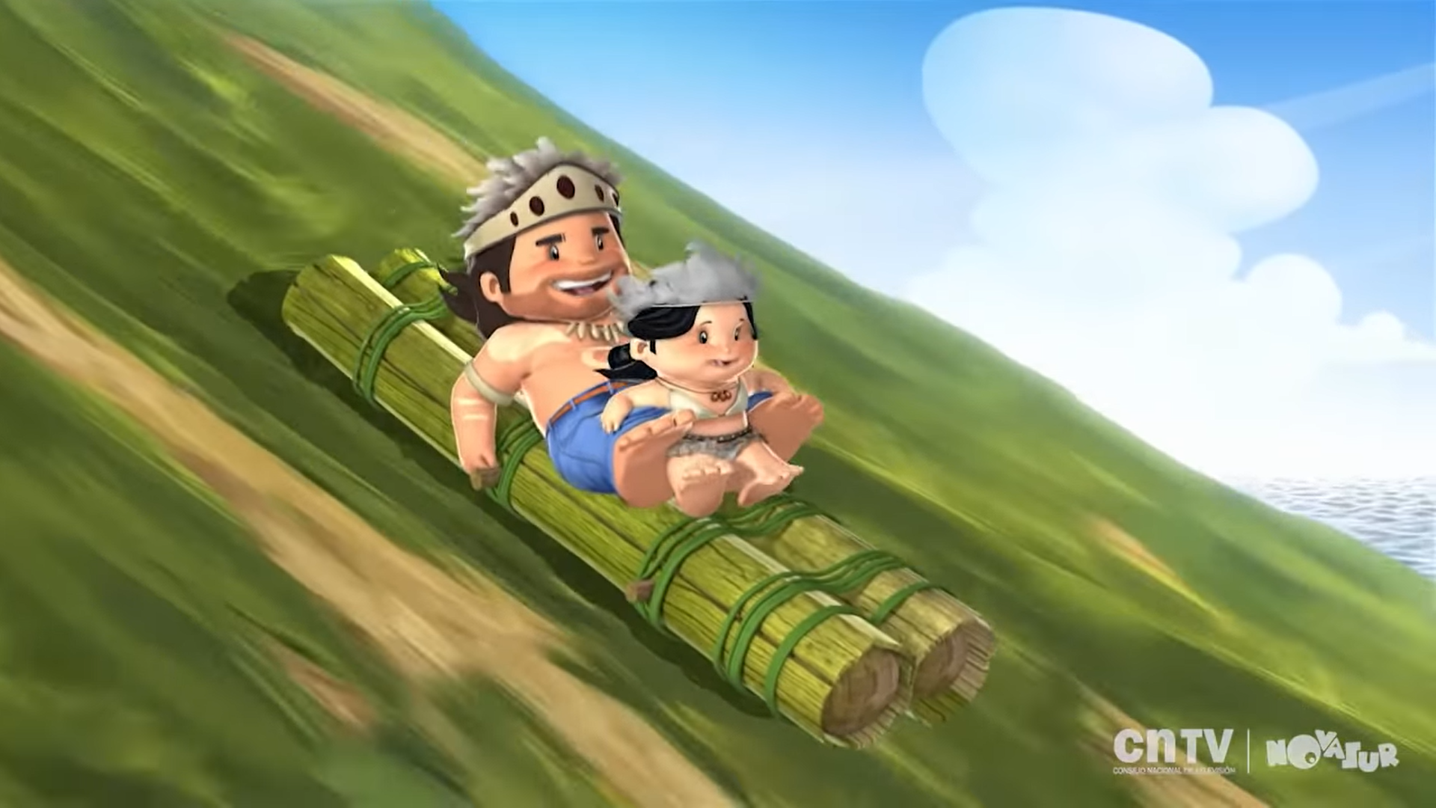
¿Cómo celebran está fiesta?

Slide 25
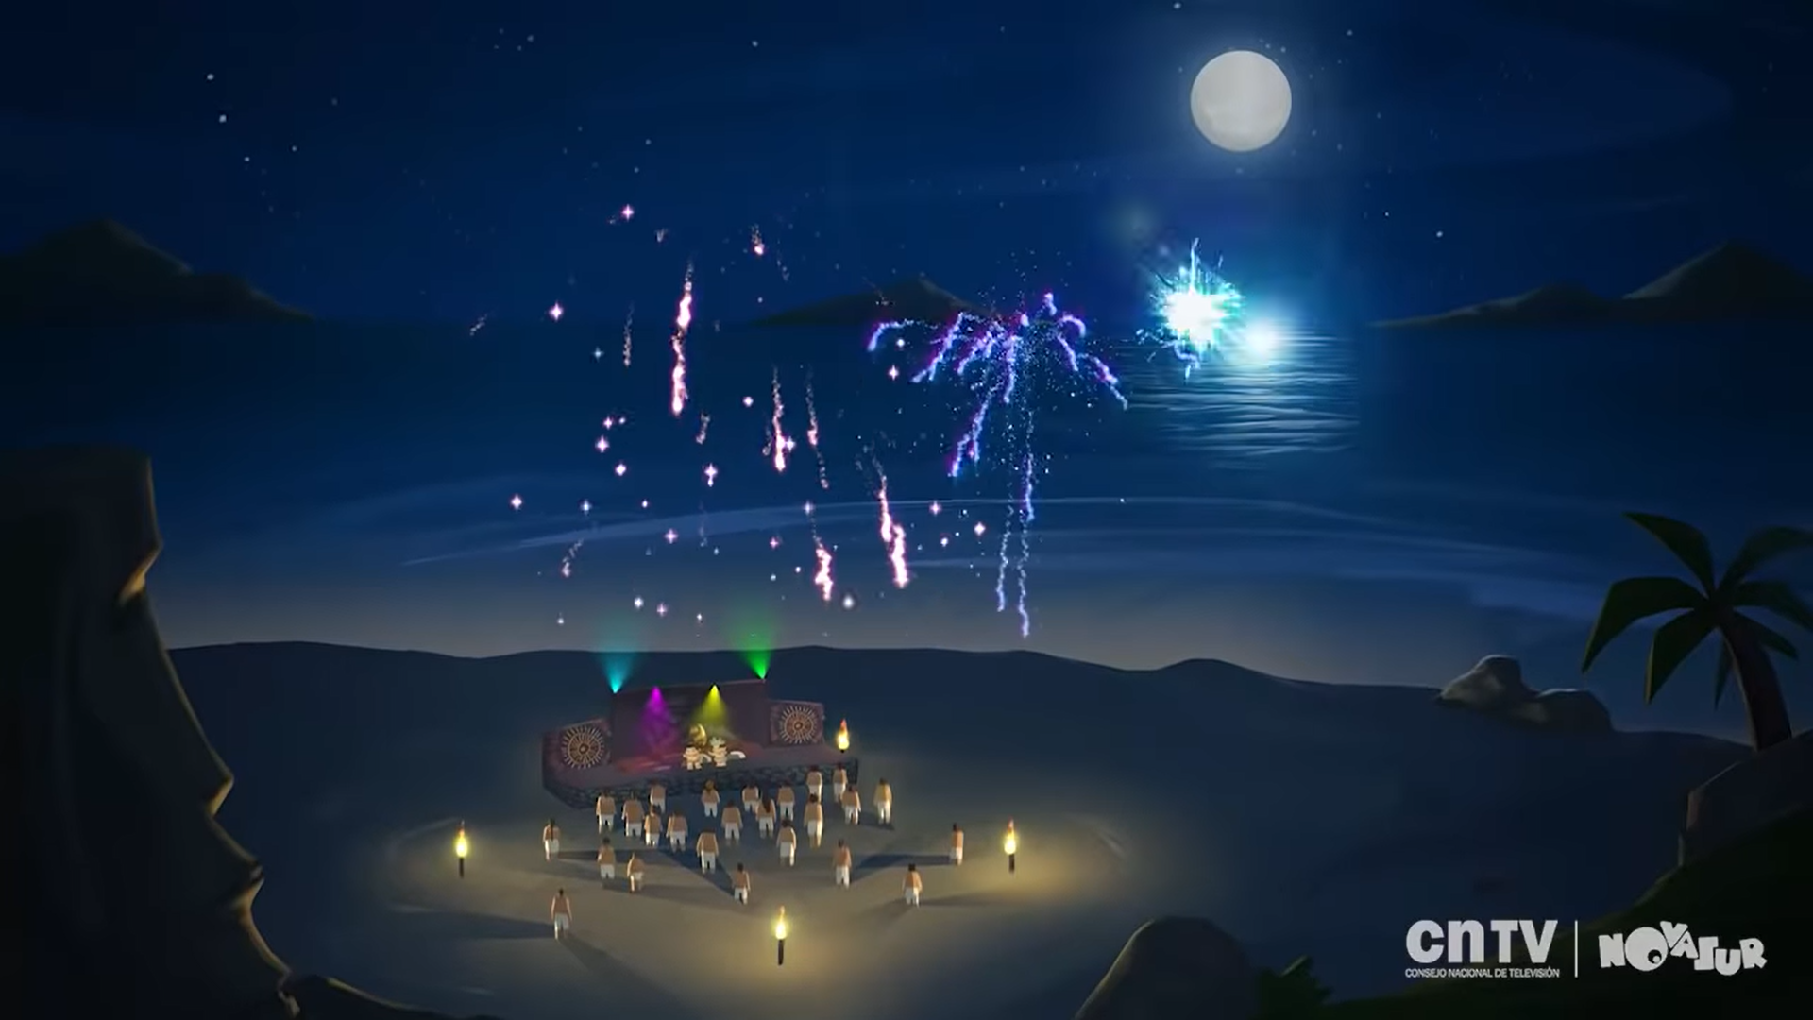
Para finalizar la celebración tiran fuegos artificiales

Slide 26
Responde las siguientes preguntas
¿Cómo se llama está fiesta?
¿Dónde se realiza esta Fiesta?
¿Qué celebran?
¿Qué actividades se realizan en está celebración?

Slide 27
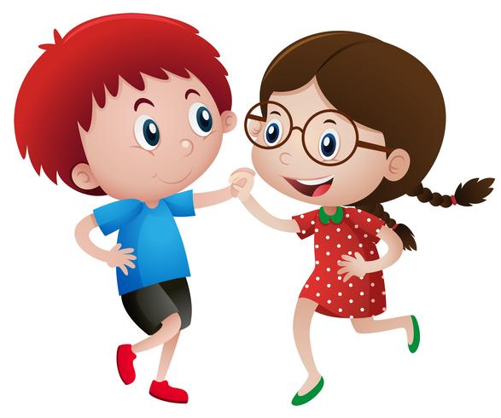
Pausa Activa

Slide 28
RECREO
10:30 – 10:40 am
Apaga tu cámara y el micrófono por 10 minutos

Slide 29
LENGUAJE VERBAL
HABILIDAD: REPRESENTACIÓN GRÁFICA

Slide 30
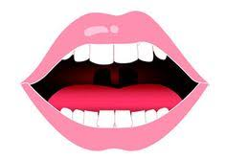
La primera vocal con la que vamos a trabajar es la vocal A
Sonido A
Representación gráfica vocal A

Slide 31
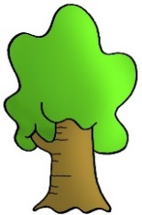
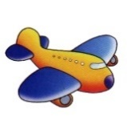
¿En qué palabras podemos encontrar la vocal A como sonido inicial?

Slide 33
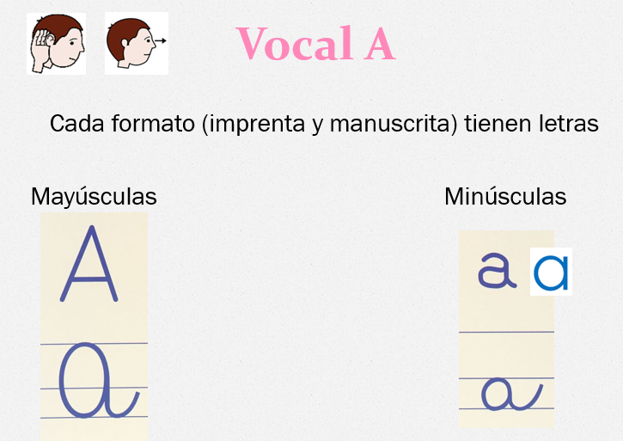

Slide 34
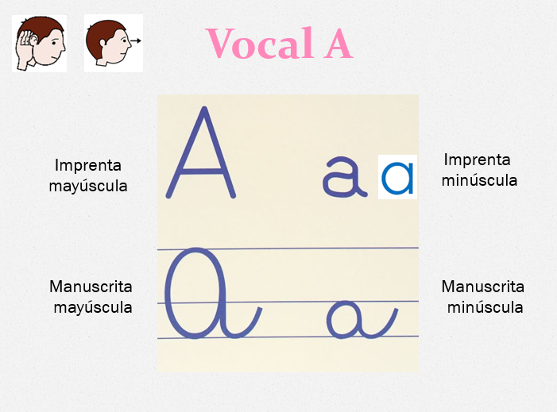

Slide 35
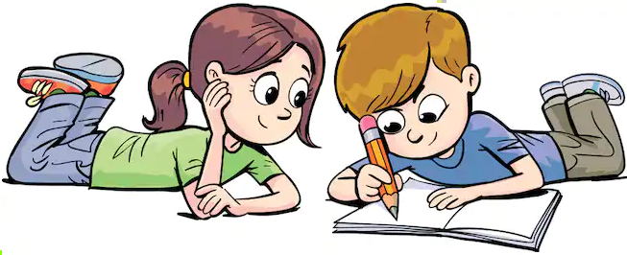
Tarea en clases
Busca tu cuaderno rojo e intentemos escribir la vocal A en

Slide 36
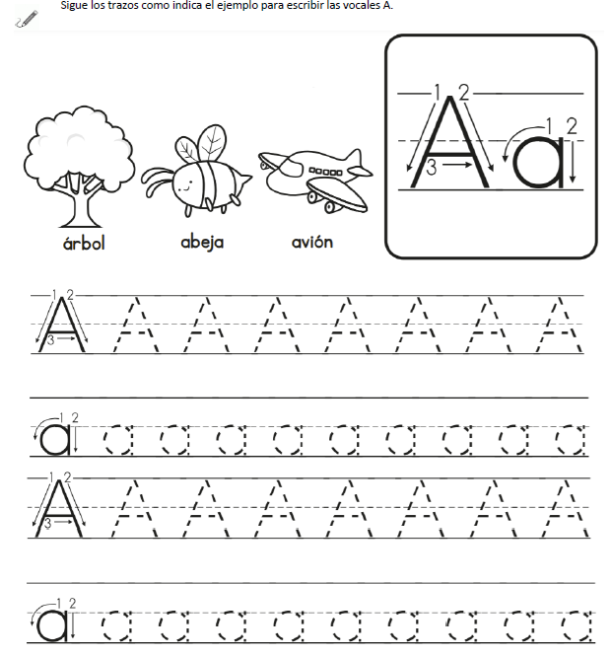

Slide 37
Pausa Activa

Slide 38
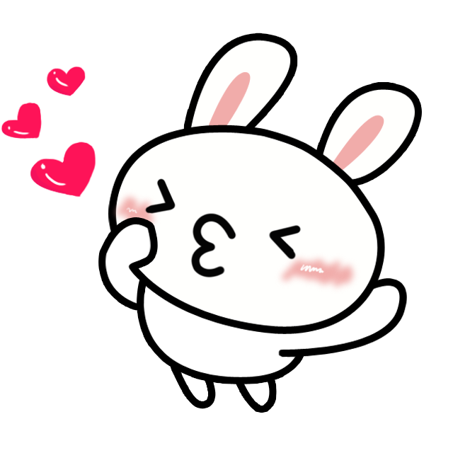
NOS DESPEDIMOS CANTANDO
Te invito a pinchar el siguiente icono para escuchar, cantar y ver la canción de la despedida

